Slide 1
Service Worker ---- 网络代理
Kungfucode-Rex

Slide 2
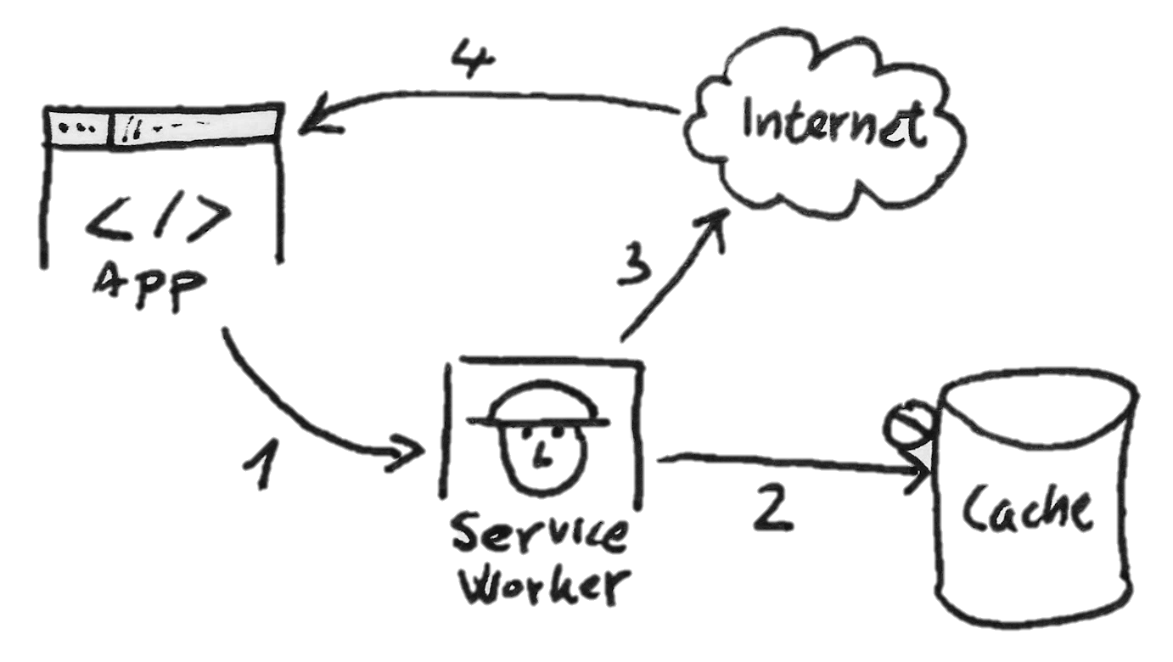
目录
基本概念
前提条件
上手示例
生命周期
作用域和控制
举例剖析
相关API简介
项目实战
第三方插件
Notes:
我们先来看一下今天要讲的几个内容，先从基本概念入手，了解一下 service worker 工作需要的前提条件，然后用一个最简单的例子演示一下service worker 的离线存储。
接下来我们会重点讲解一下它的生命周期和作用域控制，并举例演示。
之后我们会全局多维度的概览一下 service worker 相关的api。
最后介绍一下 service worker 在我们项目中的使用，并推荐几个第三方成熟的框架。

Slide 3
基本概念
Service worker 是一种JavaScript工作线程，一种可编程网络代理，拥有推送通知，后台同步，定期同步和地理围栏等功能。
在2014年，W3C公布了service worker的草案，service worker提供了很多新的能力，使得web app拥有与native app相同的离线体验、消息推送体验。
service worker是一段脚本，与web worker一样，也是在后台运行。作为一个独立的线程，运行环境与普通脚本不同，所以不能直接参与web交互行为。native app可以做到离线使用、消息推送、后台自动更新，service worker的出现是正是为了使得web app也可以具有类似的能力。
我们今天讨论的主要是他的网络代理方面的基础知识，如请求预加载，动态加载等等。
Notes:
因为 service worker 的内容比较庞大，我们今天不可能全部都讲到，今天我们就主要讲一下它的离线存储的部分。

Slide 4
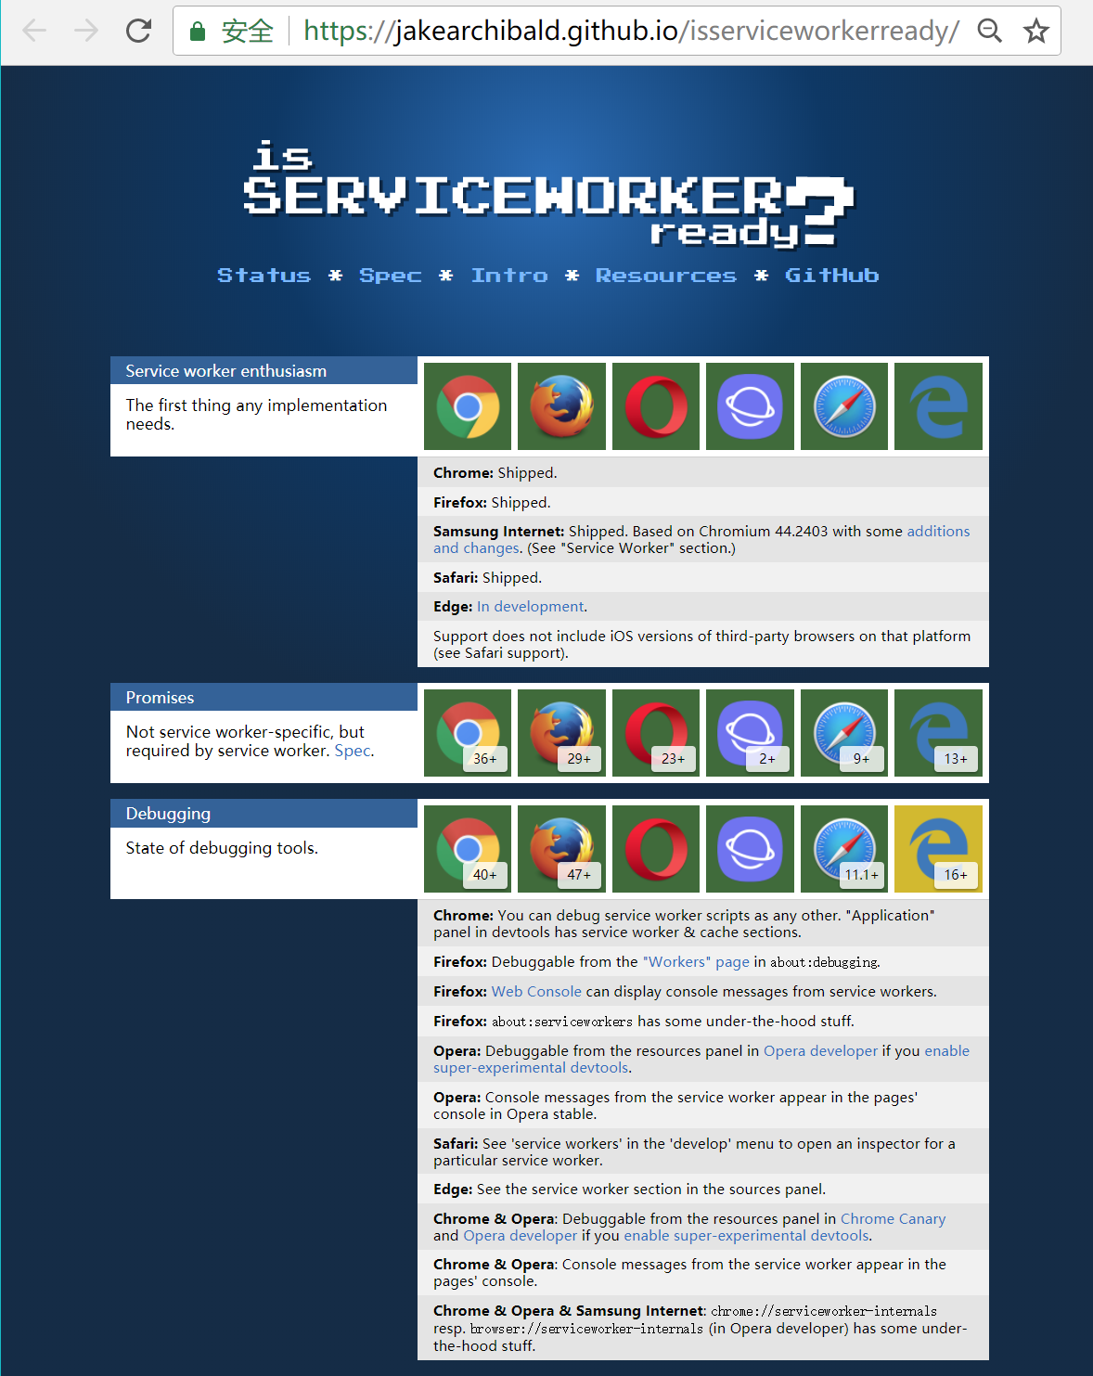
前提条件
需要 HTTPS (或 localhost 访问)
在开发过程中，可以通过 localhost 使用服务工作线程，但如果要在网站上部署服务工作线程，需要在服务器上设置 HTTPS
浏览器支持
可用的浏览器日益增多。服务工作线程受 Firefox 和 Opera 支持。 Microsoft Edge 现在表示公开支持。甚至 Safari 也暗示未来会进行相关开发。 您可以在 Jake Archibald 的 is Serviceworker ready 网站上查看所有浏览器的支持情况。

Slide 5
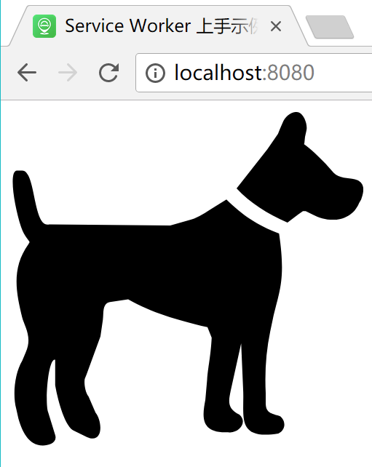
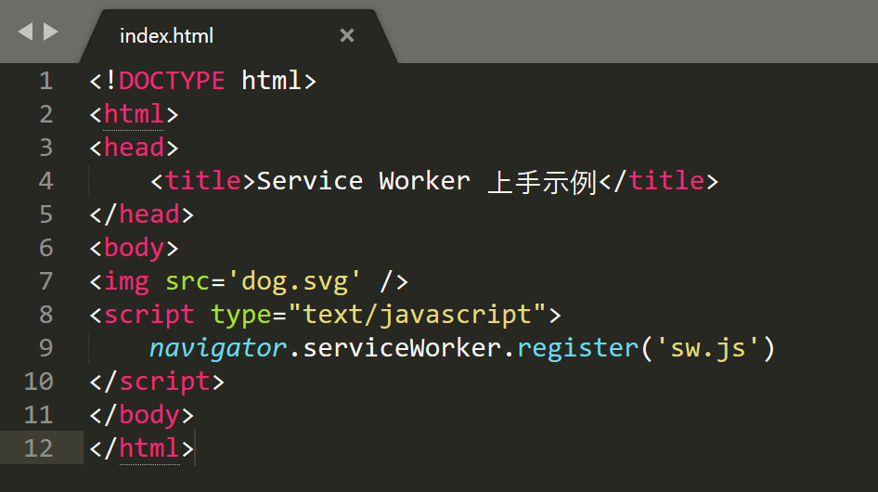
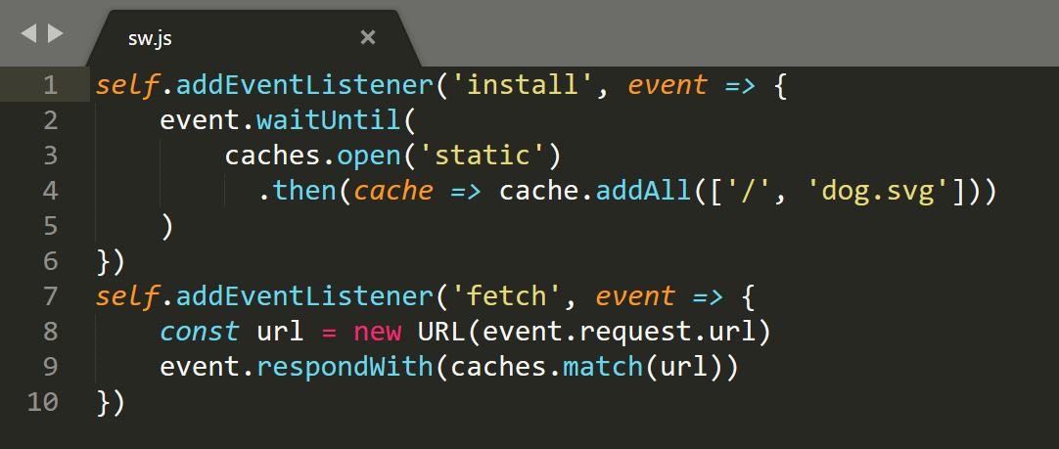
上手示例
我们现在演示一个最简单的离线示例，网站根目录有3个文件，index.html, sw.js, dog.svg。
启动网站服务器后 index.html 正常加载，服务器停止后，页面依然能正常访问。

Slide 6
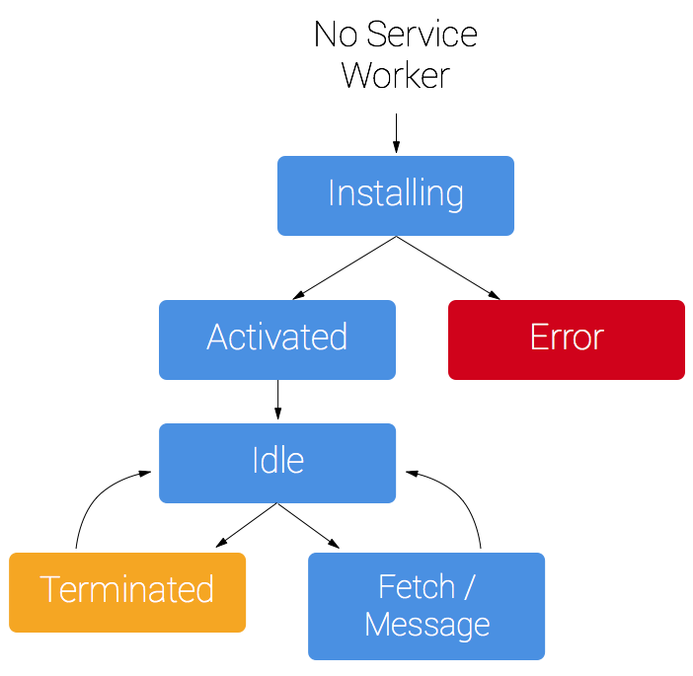
生命周期
服务工作线程生命周期的目的：
实现离线优先。
允许新服务工作线程自行做好运行准备，无需中断当前的服务工作线程。
确保整个过程中作用域页面由同一个服务工作线程（或者没有服务工作线程）控制。
确保每次只运行网站的一个版本。
Notes:
上面这几点是官方的列举，我理解的生命周期的目的有两个：
1）技术层面：可以规范开发，增强代码的可读性，将特定的事情放在特定的地方去处理，可维护性也强。
2）功能方便：更好的确保业务的完整性，让业务更好的被理解。

Slide 7
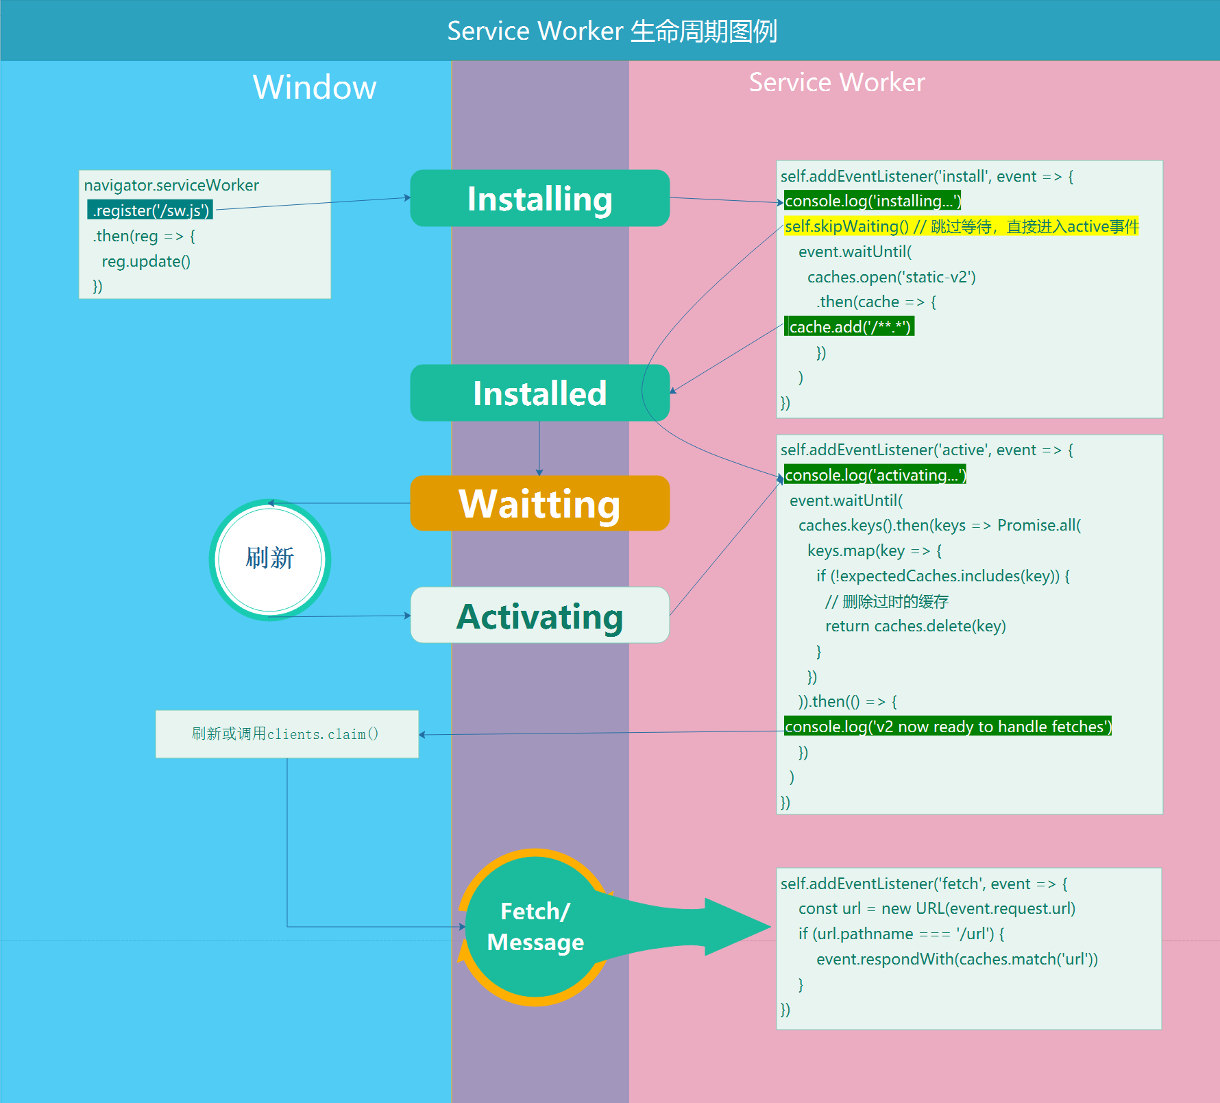
生命周期图解
当我们进入网站首页，执行 register(sw.js) 后，服务工作线程就进入了 install 阶段。
一般在 install 阶段，等待资源缓存完毕后，服务工作线程就会进入到 waiting 状态。
从 waiting 到 active 有三种情况，1)刷新(在只有一个活动标签页时) ； 2)skipWaiting()。
Active事件结束后，通过刷新或调用clients.claim() 让服务工作线程进入fetch/message 阶段。

Slide 8
生命周期注意事项
刷新页面时也不会显示新版本
这是浏览器导航的工作原理导致的。当您导航时，在收到响应标头前，当前页面不会消失，即使此响应具有一个 Content-Disposition 标头，当前页面也不会消失。由于存在这种重叠情况，在刷新时当前服务工作线程始终会控制一个客户端。
shift-reload 将完全绕过服务工作线程 如果您强制重新加载，页面将变得不受控制。此功能已列入规范，因此，它在其他支持服务工作线程的浏览器中也适用。
等待阶段表示您每次只能运行一个网站版本 但如果您不需要该功能，您可以通过调用 self.skipWaiting() 尽快将新工作线程激活
24小时内强制更新 24小时内如果没有人为更新，那么服务工作线程会在后台自发的自我更新
旧服务工作线程退出时将触发 Activate 新服务工作线程将能够控制客户端

Slide 9
作用域和控制
服务工作线程注册的默认作用域是与脚本网址相对的 ./。 这意味着如果您在 //example.com/foo/bar.js 注册一个服务工作线程，则它的默认作用域为 //example.com/foo/。
我们调用页面、工作线程和共享的工作线程 clients。您的服务工作线程只能控制位于作用域内的客户端。 在客户端“受控制”后，它在获取数据时将执行作用域内的服务工作线程。 您可以通过 navigator.serviceWorker.controller（其将为 null 或一个服务工作线程实例）检测客户端是否受控制。

Slide 10
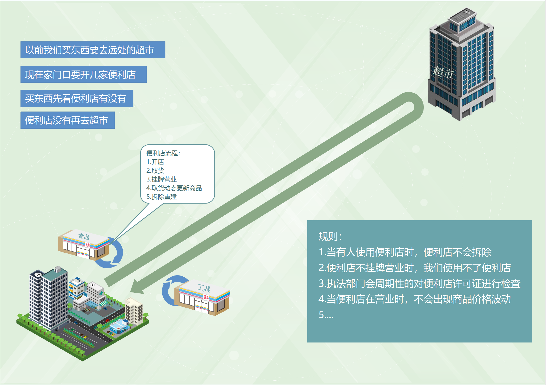
举例剖析
我们将小区比作浏览器，将服务器比作超市，那么服务工作线程（Service Worker）就相当于我们小区门口的便利店。
他们有很多相似之处，这里我们将部分内容做一个简单对应：
开店 <===> register()
取货 <===> cache.add()
开张 <===> activate
营业 <===> fetch/message
转让 <===> reg.update()
……

Slide 11
两个简单的例子
clients.claim()
激活服务工作线程后，您可以通过在其中调用 clients.claim() 控制未受控制的客户端。
skipWaiting()
等待阶段表示您每次只能运行一个网站版本，但如果您不需要该功能，您可以通过调用 self.skipWaiting() 尽快将新工作线程激活。
这会导致您的服务工作线程将当前活动的工作线程逐出，并在进入等待阶段时尽快激活自己（或立即激活，前提是已经处于等待阶段）。这不能让您的工作线程跳过安装，只是跳过等待阶段。

Slide 12
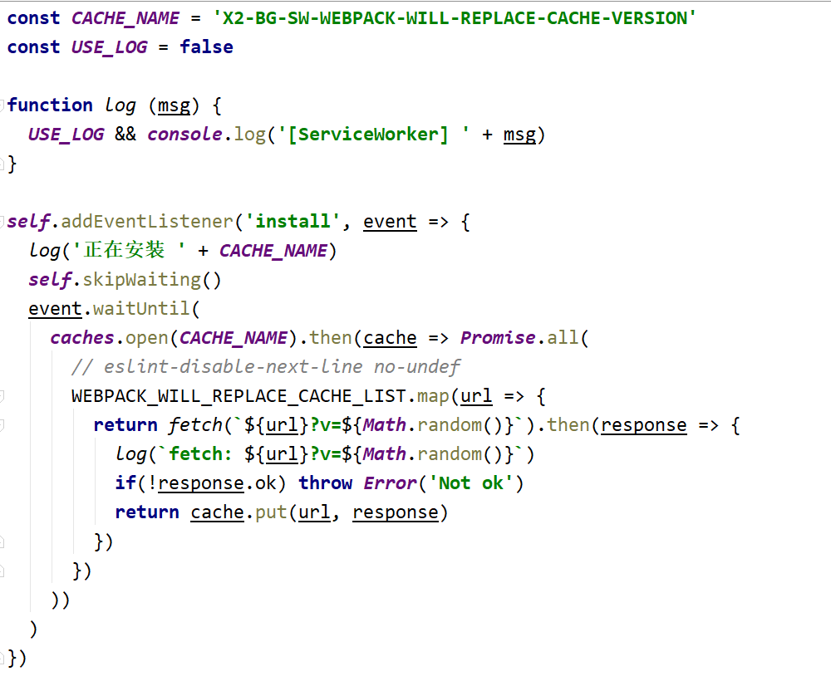
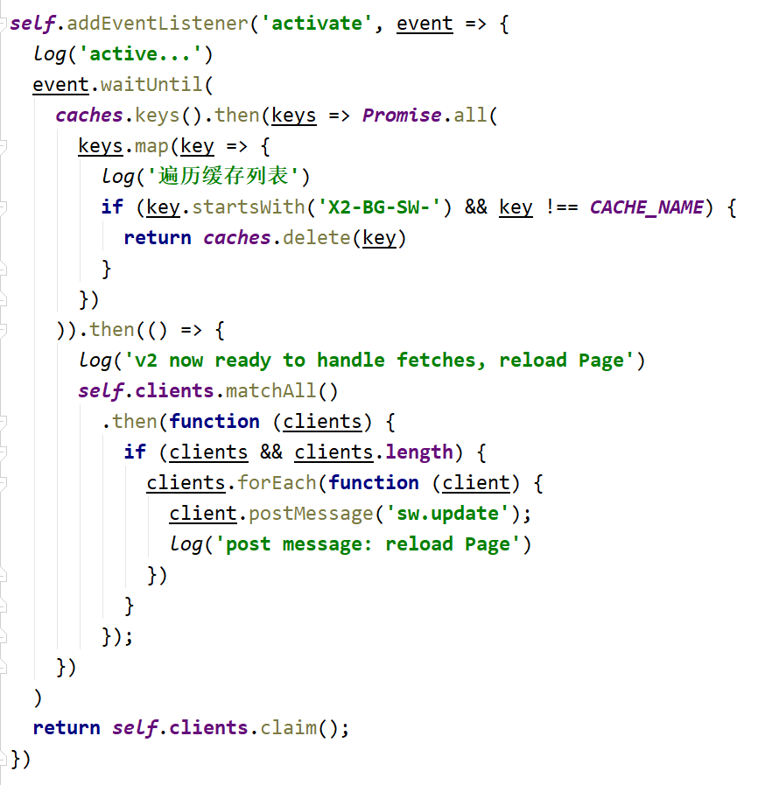
项目实战
我们以小二 BG 后台为基础，来简单讨论一下 Service Worker 在后台管理系统中的应用

Slide 13
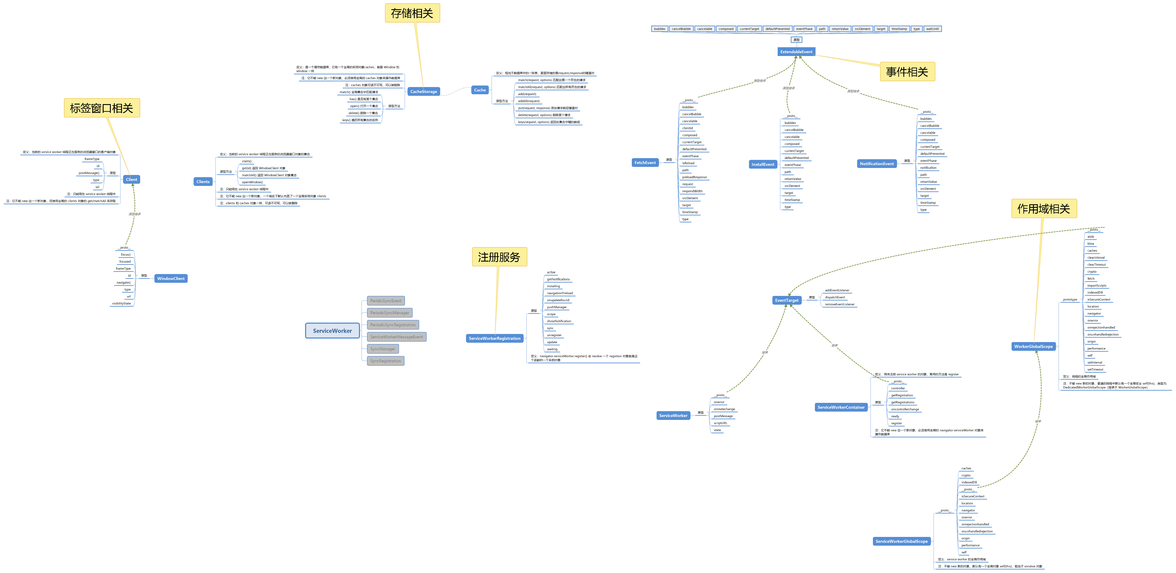
相关API概览(分类列举)
Notes:
Service Worker 相关的JS函数和对象挺多的。这里主要分这么几类：
1.标签窗口相关：Client, Clients(clients)
2.存储相关：CacheStorage(caches), Cache
3.事件相关：FetchEvent, InstallEvent, NotificationEvent
4.作用域相关：ServiceWorker, ServiceWorkerContainer(navigator.serviceWorker), ServiceWorkGlobalScope(self/this)
5.注册服务：ServiceWorkerRegistration

Slide 14
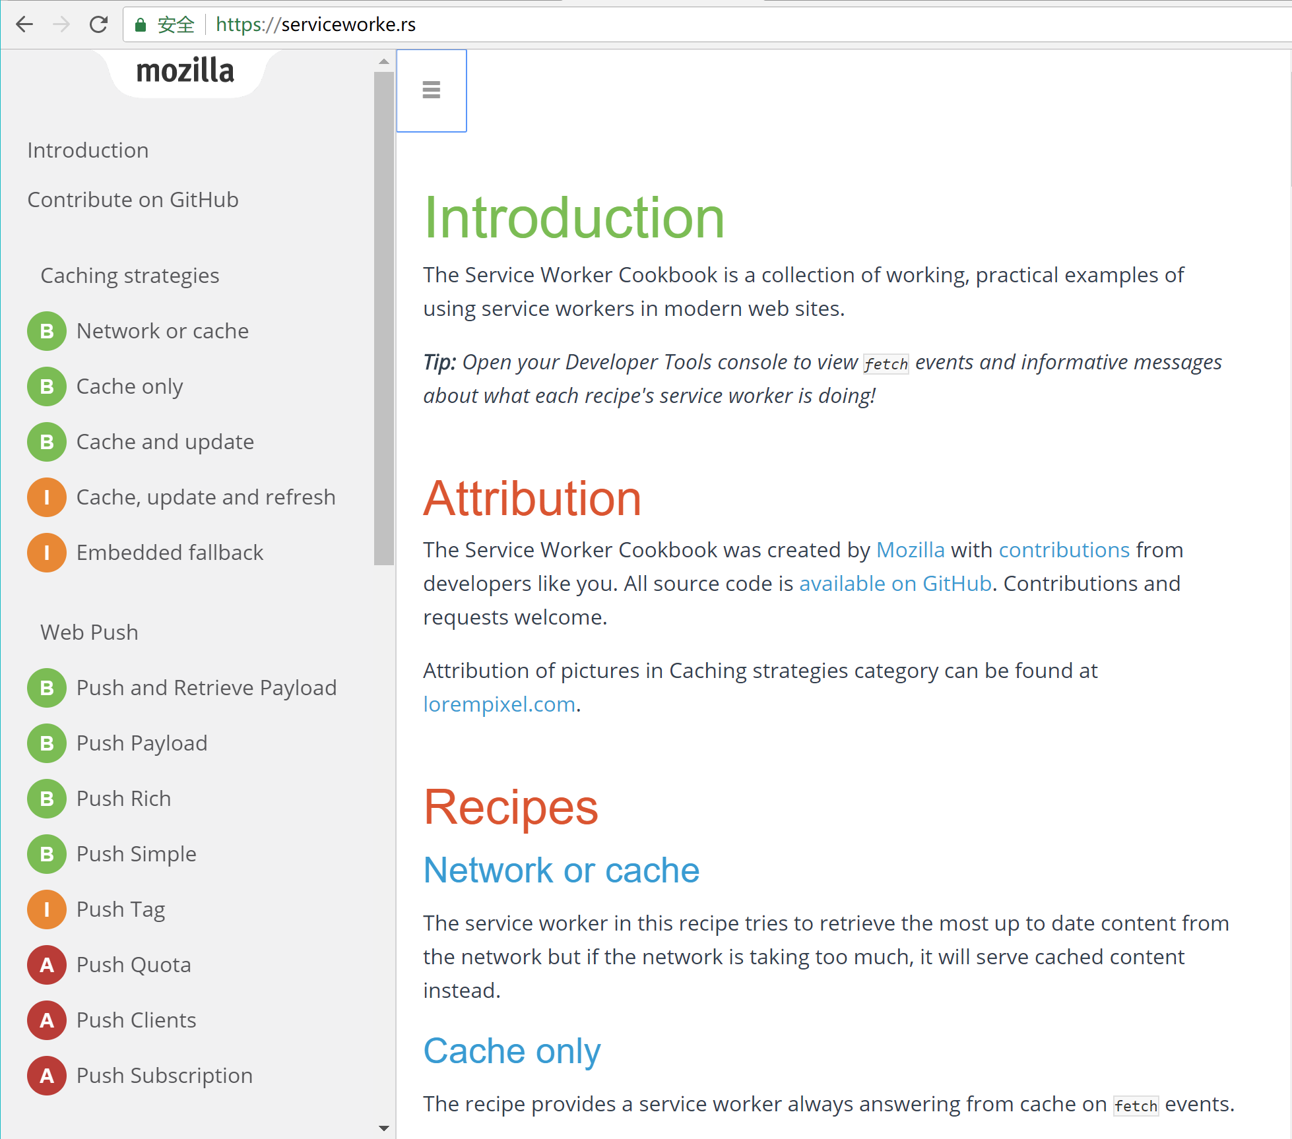
相关API概览(使用方法)
Service worker API 分类归纳：
缓存策略（Caching strategies）
网页推送（Web Push）
常规用法（General usage）
离线（offline）
性能（performance）
右图为火狐社区提供的 Service Worker API 文档。

Slide 15
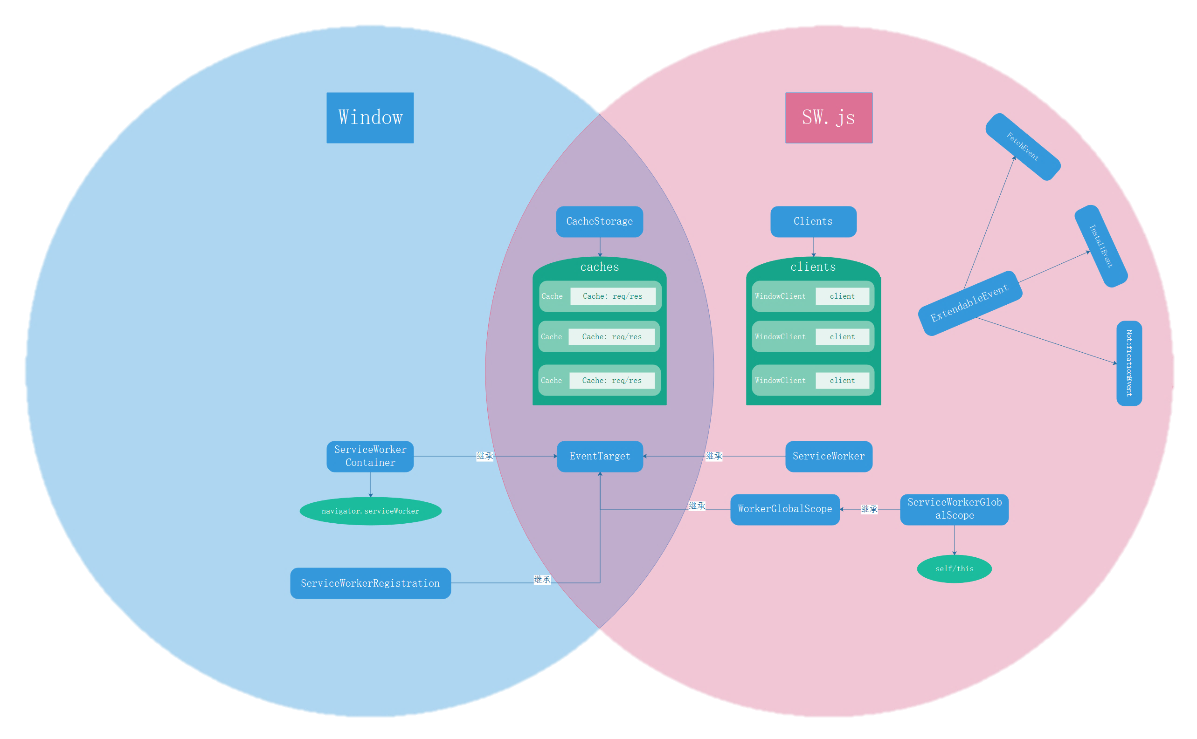
相关API概览(关系图)
UI主线程，可以访问DOM
Service Worker 线程
后台线程，不可以访问DOM
浏览器主线程

Slide 16
第三方插件
Offline-plugin（https://github.com/NekR/offline-plugin）
这个插件意图为 webpack 工程提供一个离线体验。它采用 serviceworker，并且把 appcache 作为底层备用。只要你简单地在webpack.config 文件中引入，那么随着你客户端的运行，你的工程将通过缓存所有(或一些) webpack 产出的资源成为离线应用。
Workbox（ https://developers.google.com/web/tools/workbox/ ）
Workbox是sw-precache和sw-toolbox的继任者。它是一组内容库和工具，用于生成 Service Worker、预缓存、路由以及运行时缓存。另外，Workbox 还附带模块，可轻松地将后台同步和Google analytics集成到 Service Worker。
Lavas（ https://lavas.baidu.com/guide/v2/advanced/service-worker ）
基于 Vue.js 的 PWA 解决方案，帮助开发者快速搭建 PWA 应用，解决接入 PWA 的各种问题

Slide 17
谢谢！
附件：示例代码

